Slide 1
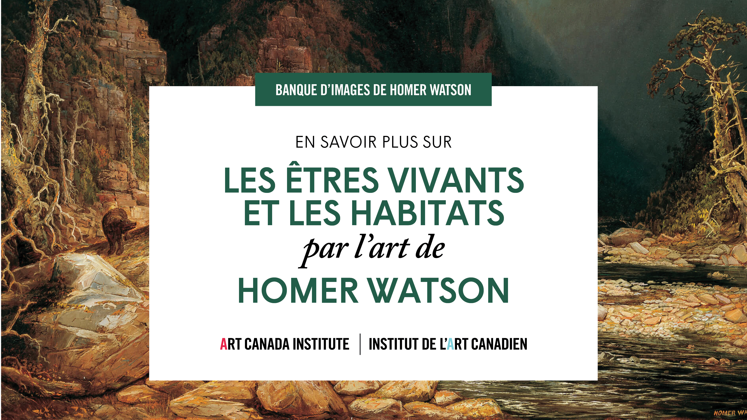

Slide 2
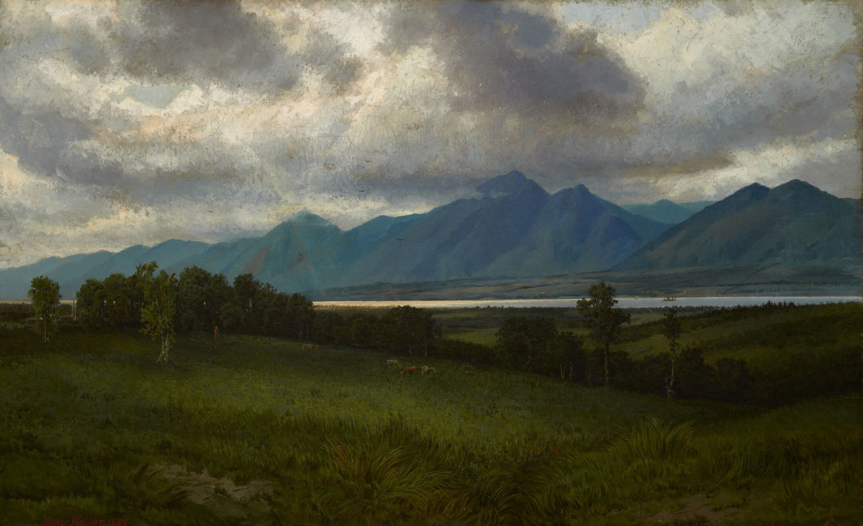
Homer Watson, Dans les Laurentides, 1882. Watson entreprend cette œuvre après avoir visité l’île d’Orléans, au Québec.

Slide 3
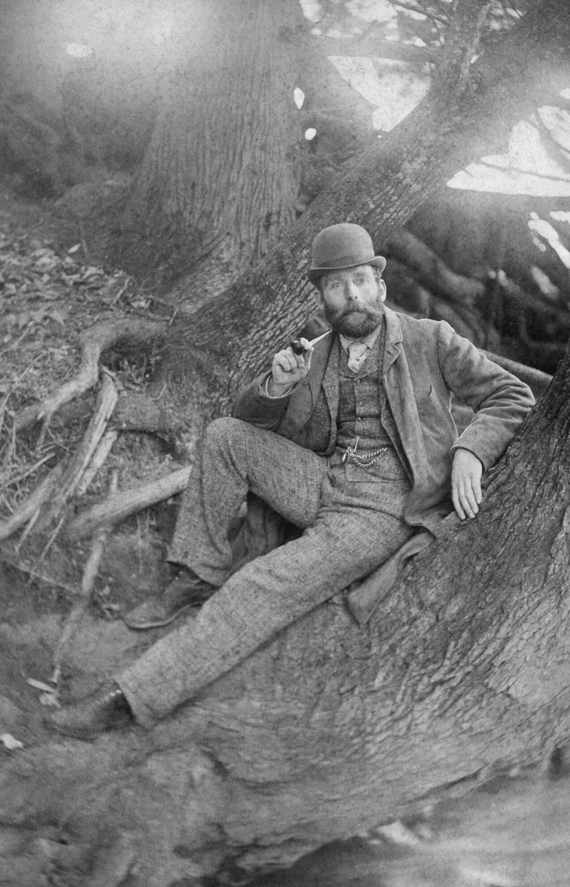
L’une des premières photographies connues de Homer Watson, v.1880.

Slide 4
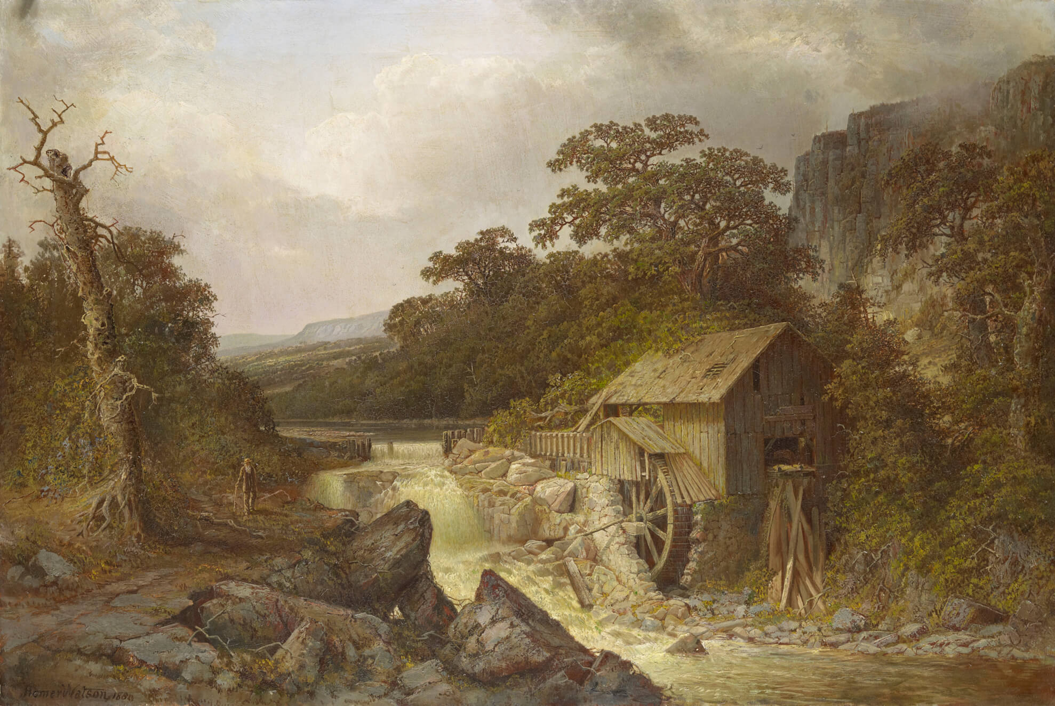
Homer Watson, La vieille scierie, 1880. Aucune peinture n’a été plus importante pour la carrière de Watson que celle-ci.

Slide 5
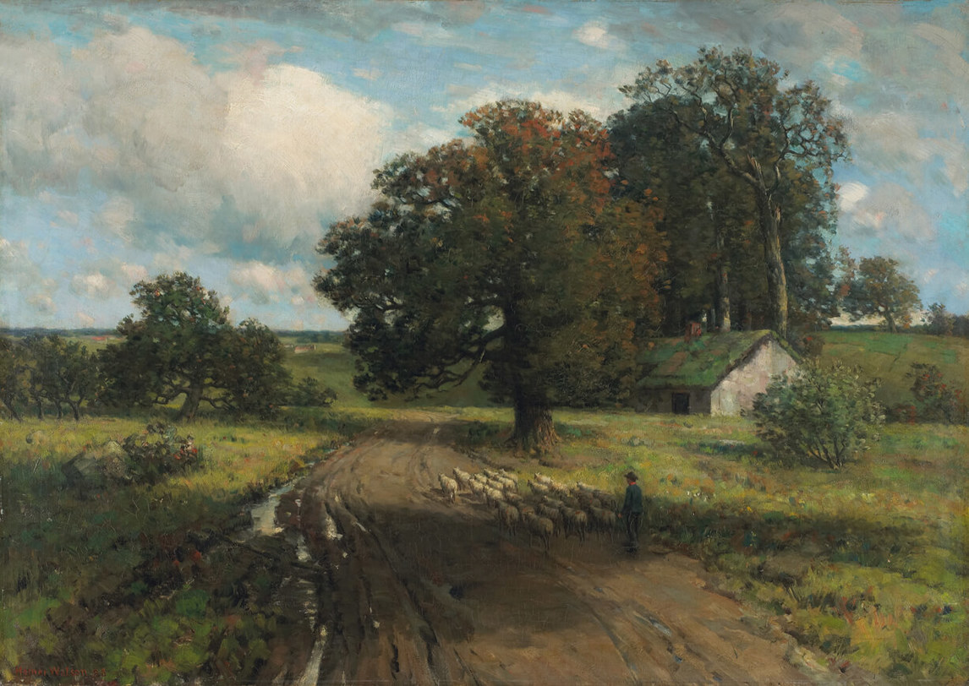
Homer Watson, Paysage, Écosse, 1888. Lors de sa visite en Grande-Bretagne, Watson
a passe du temps sur la côte sud-est de l’Écosse.

Slide 6
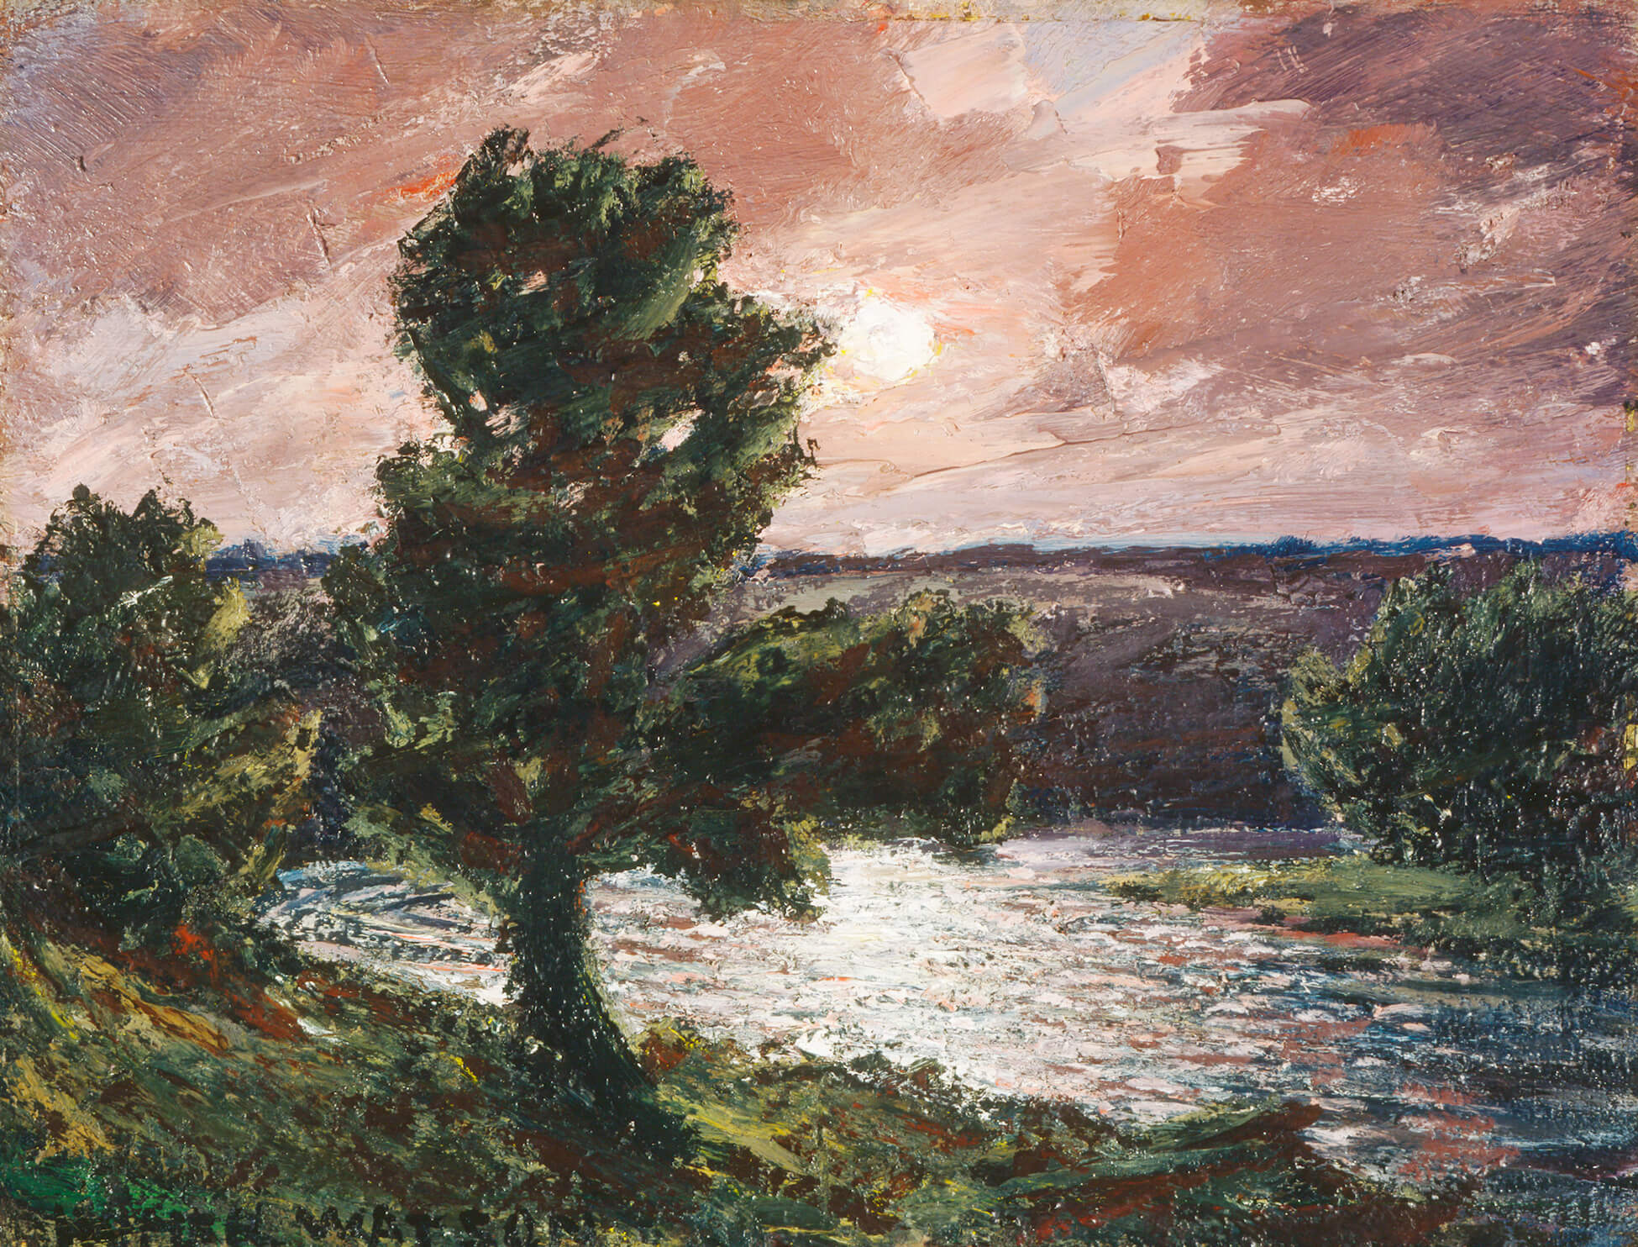
Homer Watson, Ruisseau au clair de lune, 1933. Dans ses dernières années, Watson peint souvent des scènes de paysages nocturnes.

Slide 7
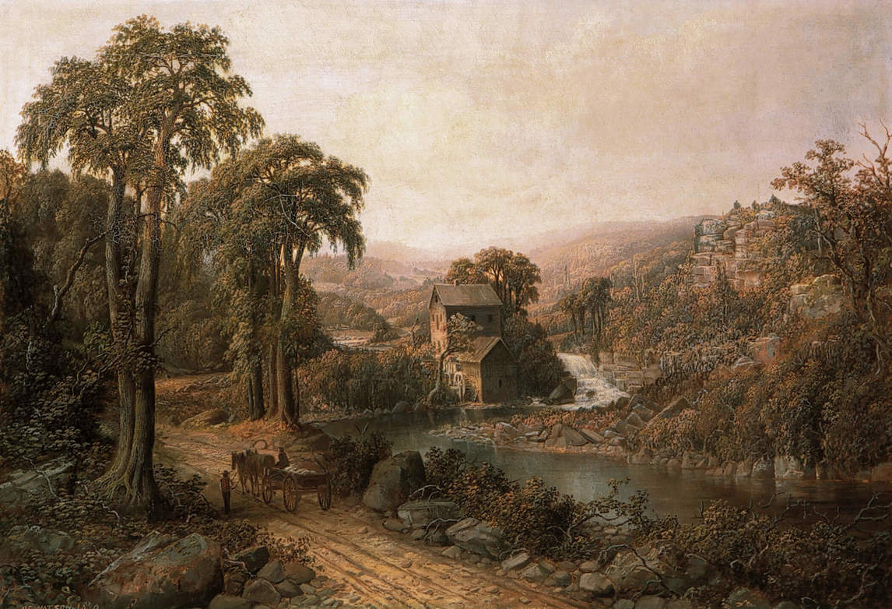
Homer Watson, Le vieux moulin près du ruisseau, 1879. Le moulin de ce tableau est en ruine; son état peut faire référence aux conséquences engendrées par le bouleversement de l’équilibre entre l’exploitation forestière pour les besoins humains et la capacité de la nature à se régénérer.

Slide 8
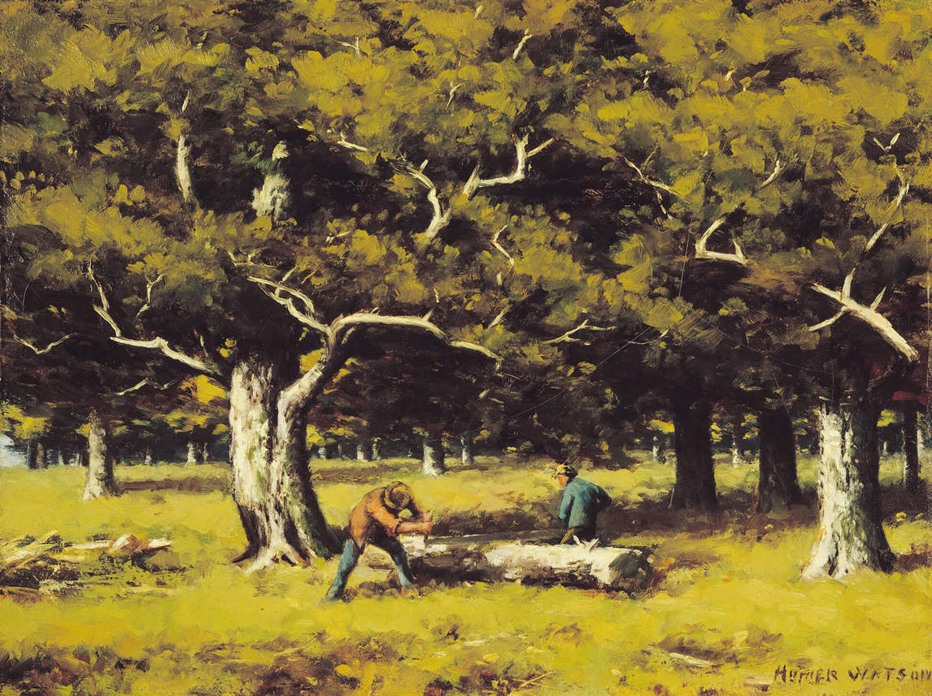
Homer Watson, Les scieurs de bois, 1894. Dans ce tableau, deux hommes récoltent du bois, mais la forêt au-delà demeure vivante et saine.

Slide 9
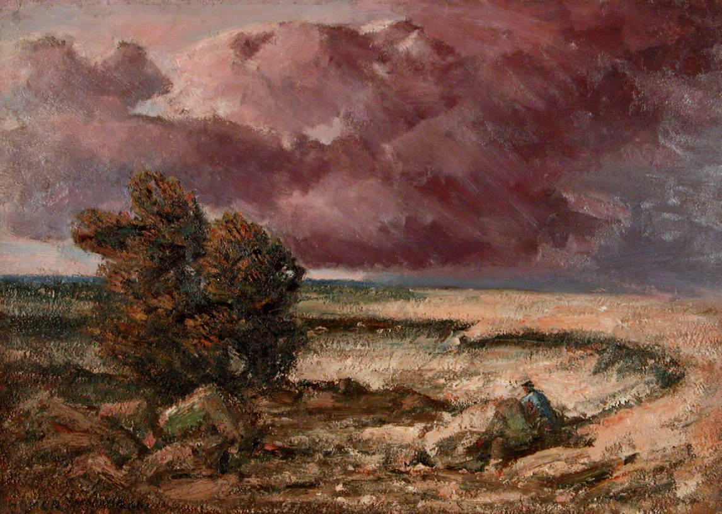
Homer Watson, Orage à la dérive, 1934. Watson a créé cette œuvre en plein air, en peignant directement sur un panneau.

Slide 10
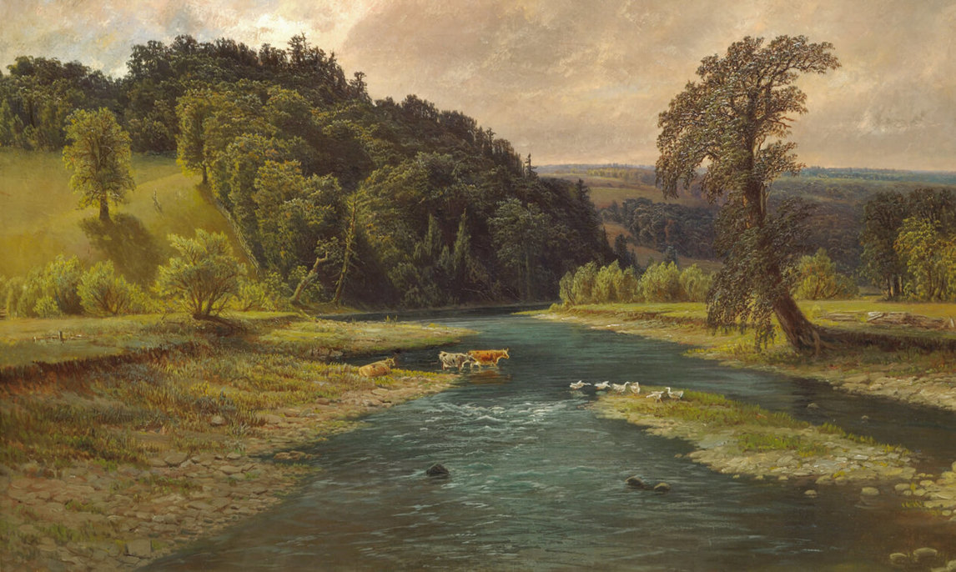
Activité d’aprentissage n^{O}1
Homer Watson, Paysage de la rivière Grand, à Doon, v.1881. Bien que cette toile soit tout en détails, il s’agit d’une image composite plutôt qu’une représentation géographiquement précise.

Slide 11
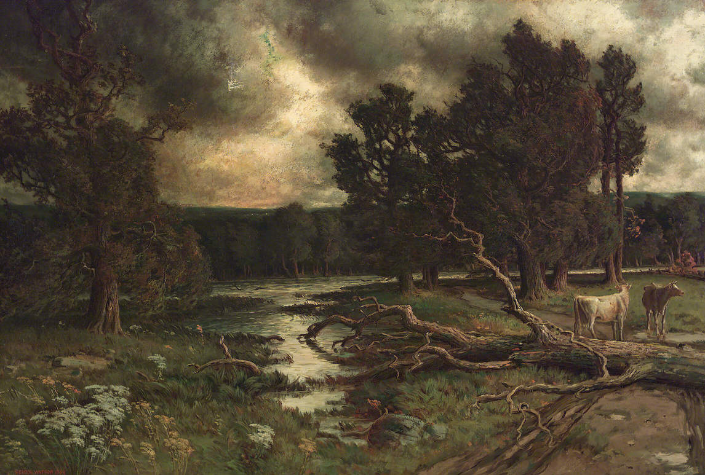
Activité d’aprentissage n^{O}1
Homer Watson, Vers la fin d’un jour d’orage, 1884. Cette œuvre juxtapose un ciel nuageux et dramatique à un paysage paisible et calme.

Slide 12
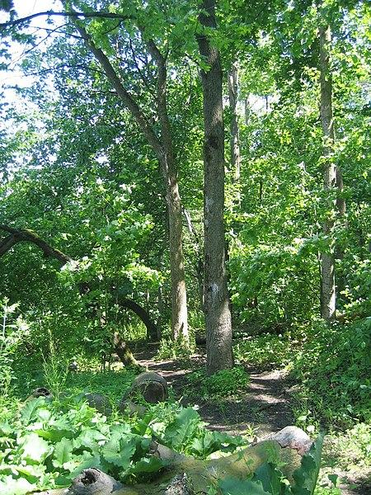
Activité d’aprentissage n^{O}1
Un arbre dans le parc Homer Watson.
(Wikimedia Commons)

Slide 13
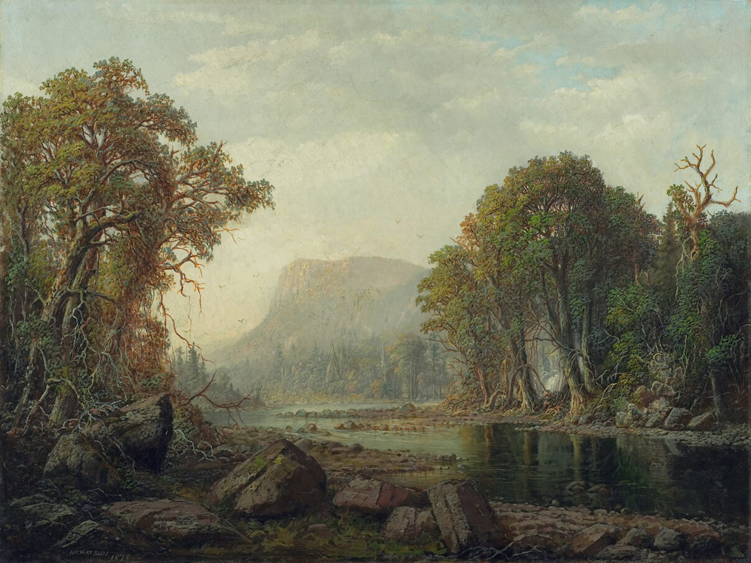
Activité d’aprentissage n^{O}1
Homer Watson, Sur la rivière Mohawk, 1878. Jeune homme, Watson a voyagé dans l’État de New York; cette peinture représente une rivière importante dans cet État.

Slide 14
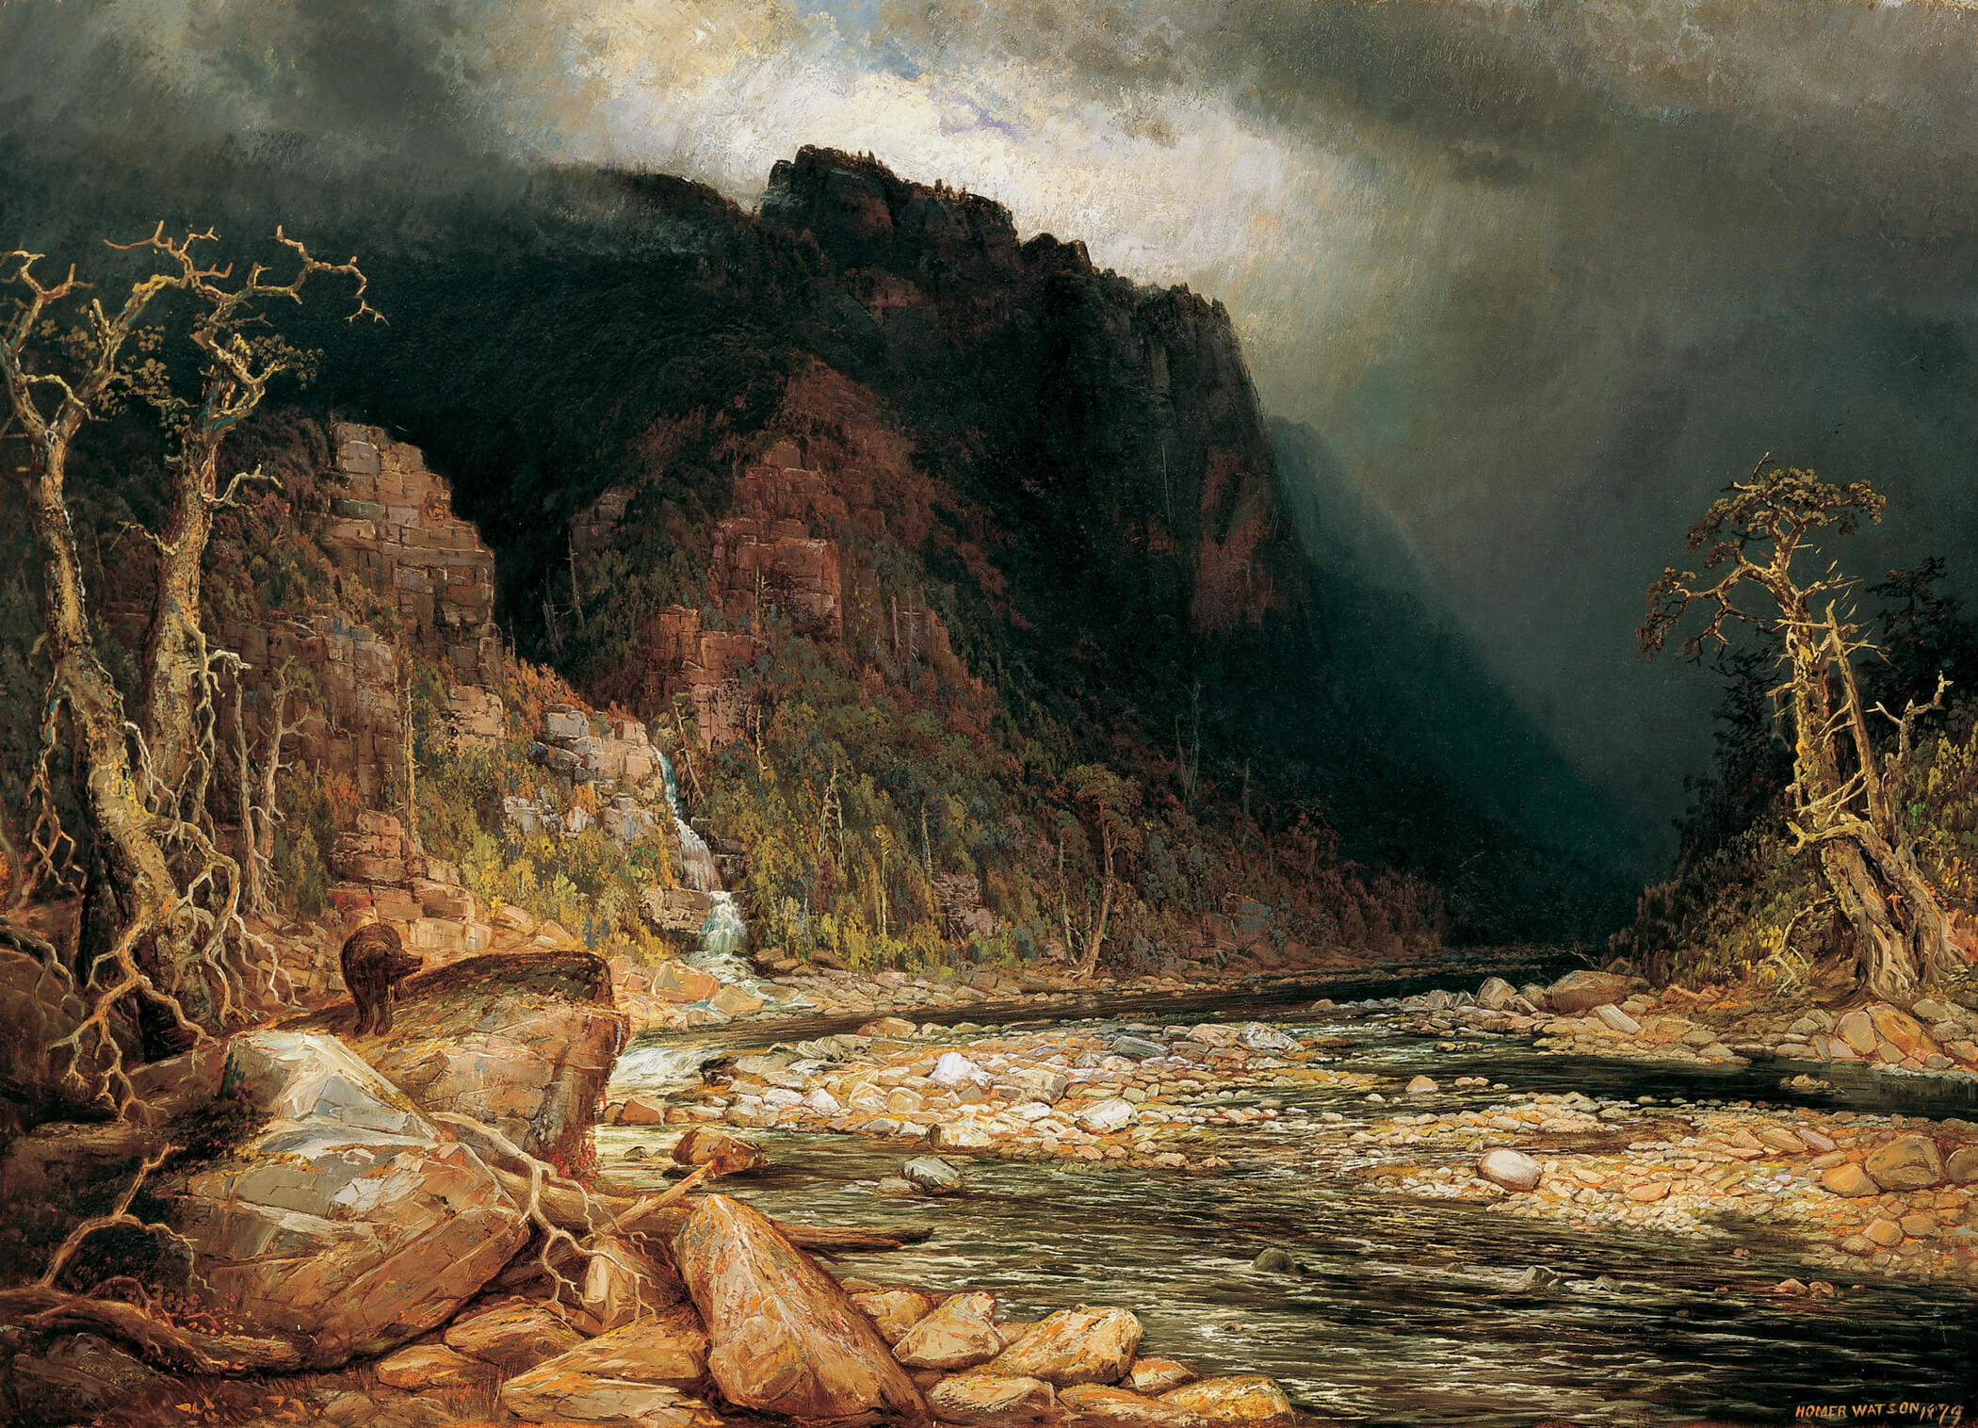
Activité d’aprentissage n^{O}1
  »
Homer Watson, L’approche de l’orage dans les Adirondacks, 1879. Cette toile illustre l’engagement indéfectible de Watson à dépeindre la puissance et le drame de la nature, sa vie durant.

Slide 15
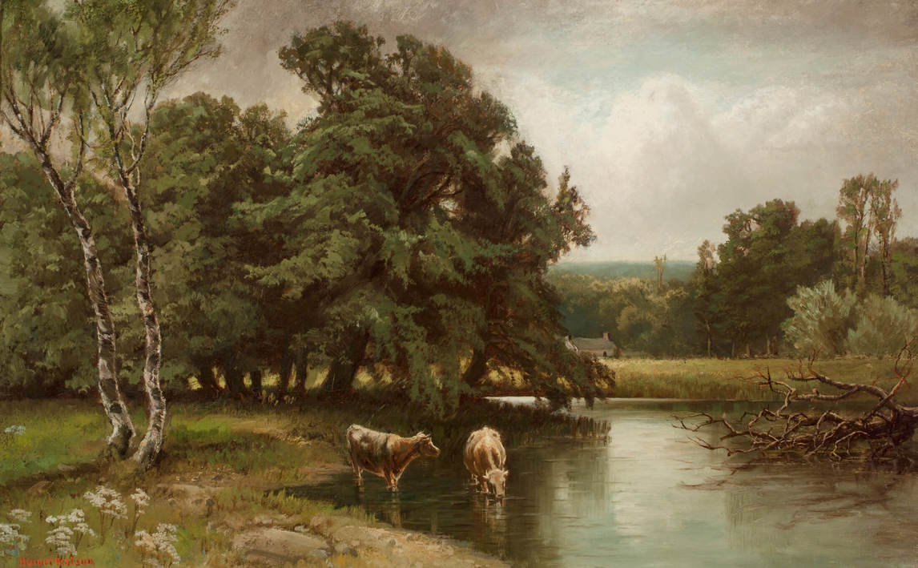
Activité d’aprentissage n^{O}1
Homer Watson, Deux vaches dans un ruisseau, v.1885. Watson croyait fermement qu’un peintre paysagiste devait peindre des endroits qu’il connaissait bien — dans son cas, les terres près de Doon.

Slide 16
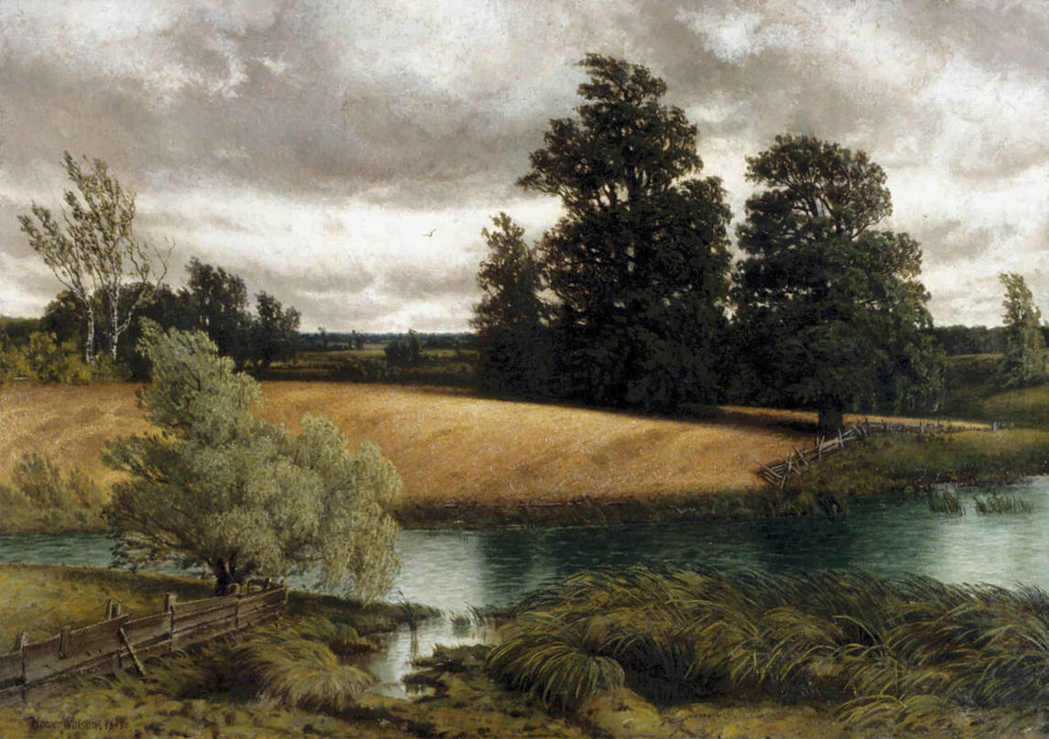
Activité d’aprentissage n^{O}1
Homer Watson, Un champ de maïs, 1883. Cette scène illustre les collines ondulantes du paysage autour de Doon.

Slide 17
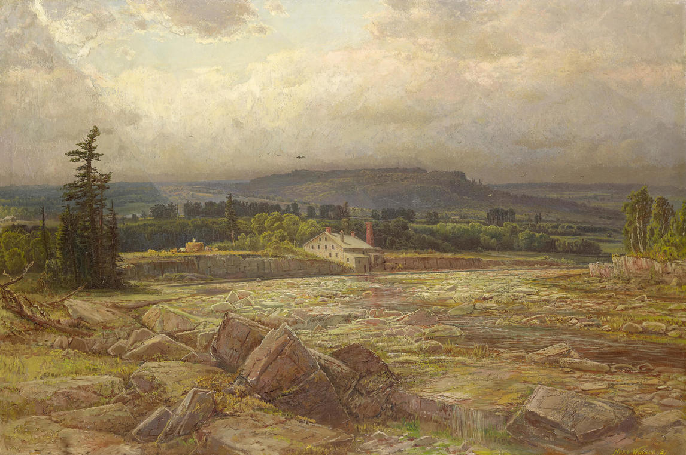
Activité d’aprentissage n^{O}2
Homer Watson, La fin de la sécheresse [Le dernier jour de sécheresse], 1881. Cette toile a été offerte en cadeau à la reine Victoria.

Slide 18
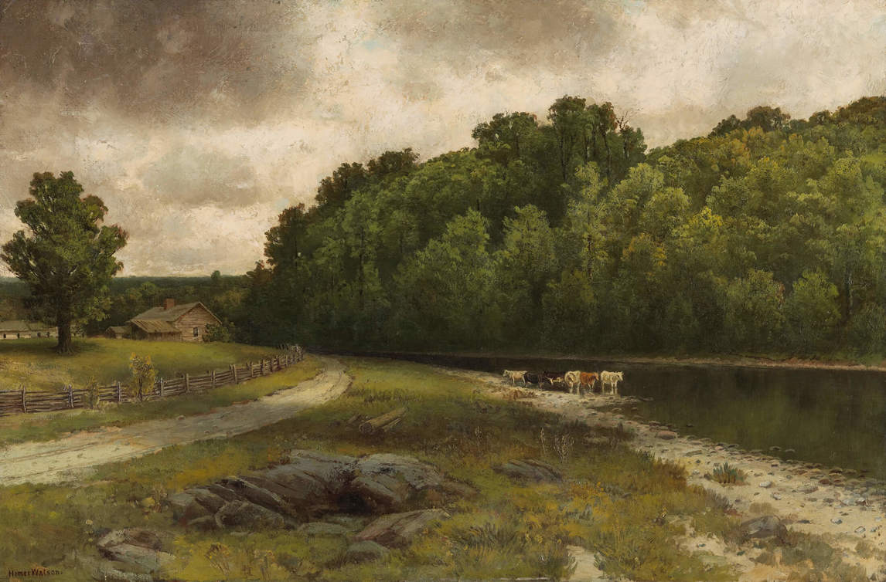
Activité d’aprentissage n^{O}2
Homer Watson, Sur la rivière à Doon, 1885. Le ciel gris pâle dans ce paysage suggère qu’il a pu pleuvoir récemment ou qu’il est sur le point de pleuvoir.

Slide 19
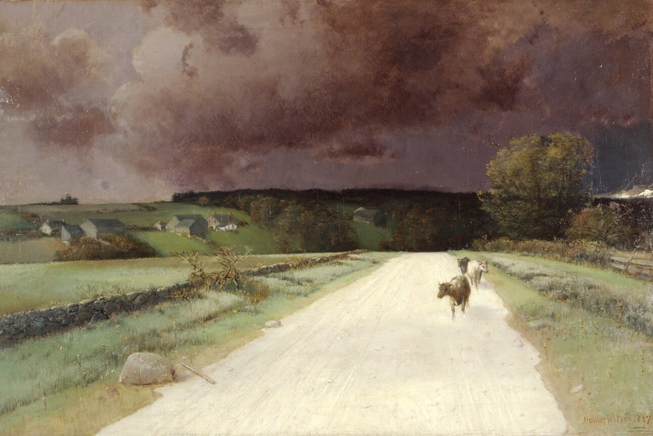
Homer Watson, Avant
l’orage, 1887. De denses
nuages orageux dominent
ce paysage.

Slide 20
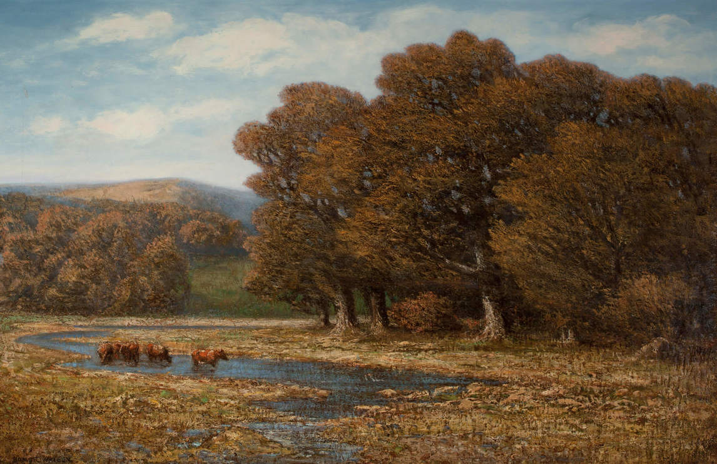
Homer Watson, Dans les plaines de la vallée près de Doon, v.1910. Le bétail dans cette scène représente les besoins des animaux de la ferme.

Slide 21
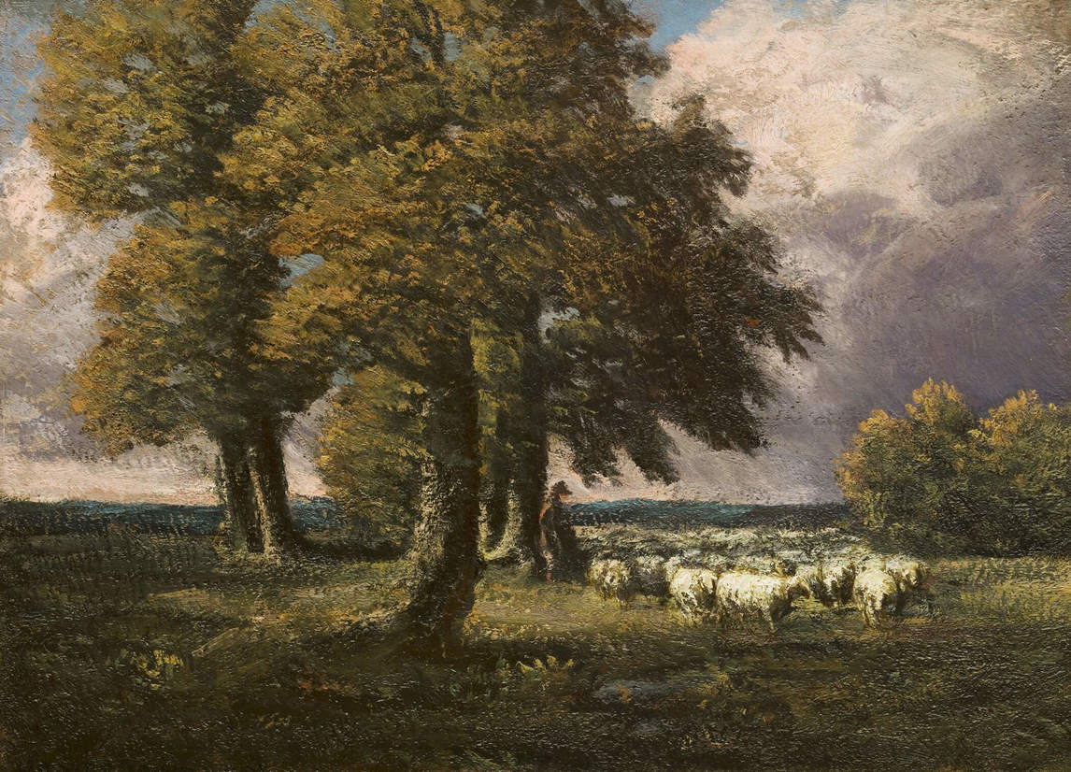
Homer Watson, Novembre parmi les chênes, v.1920. Dans cette scène, un berger est représenté en harmonie avec la nature, regardant les moutons paître sous les arbres.

Slide 22
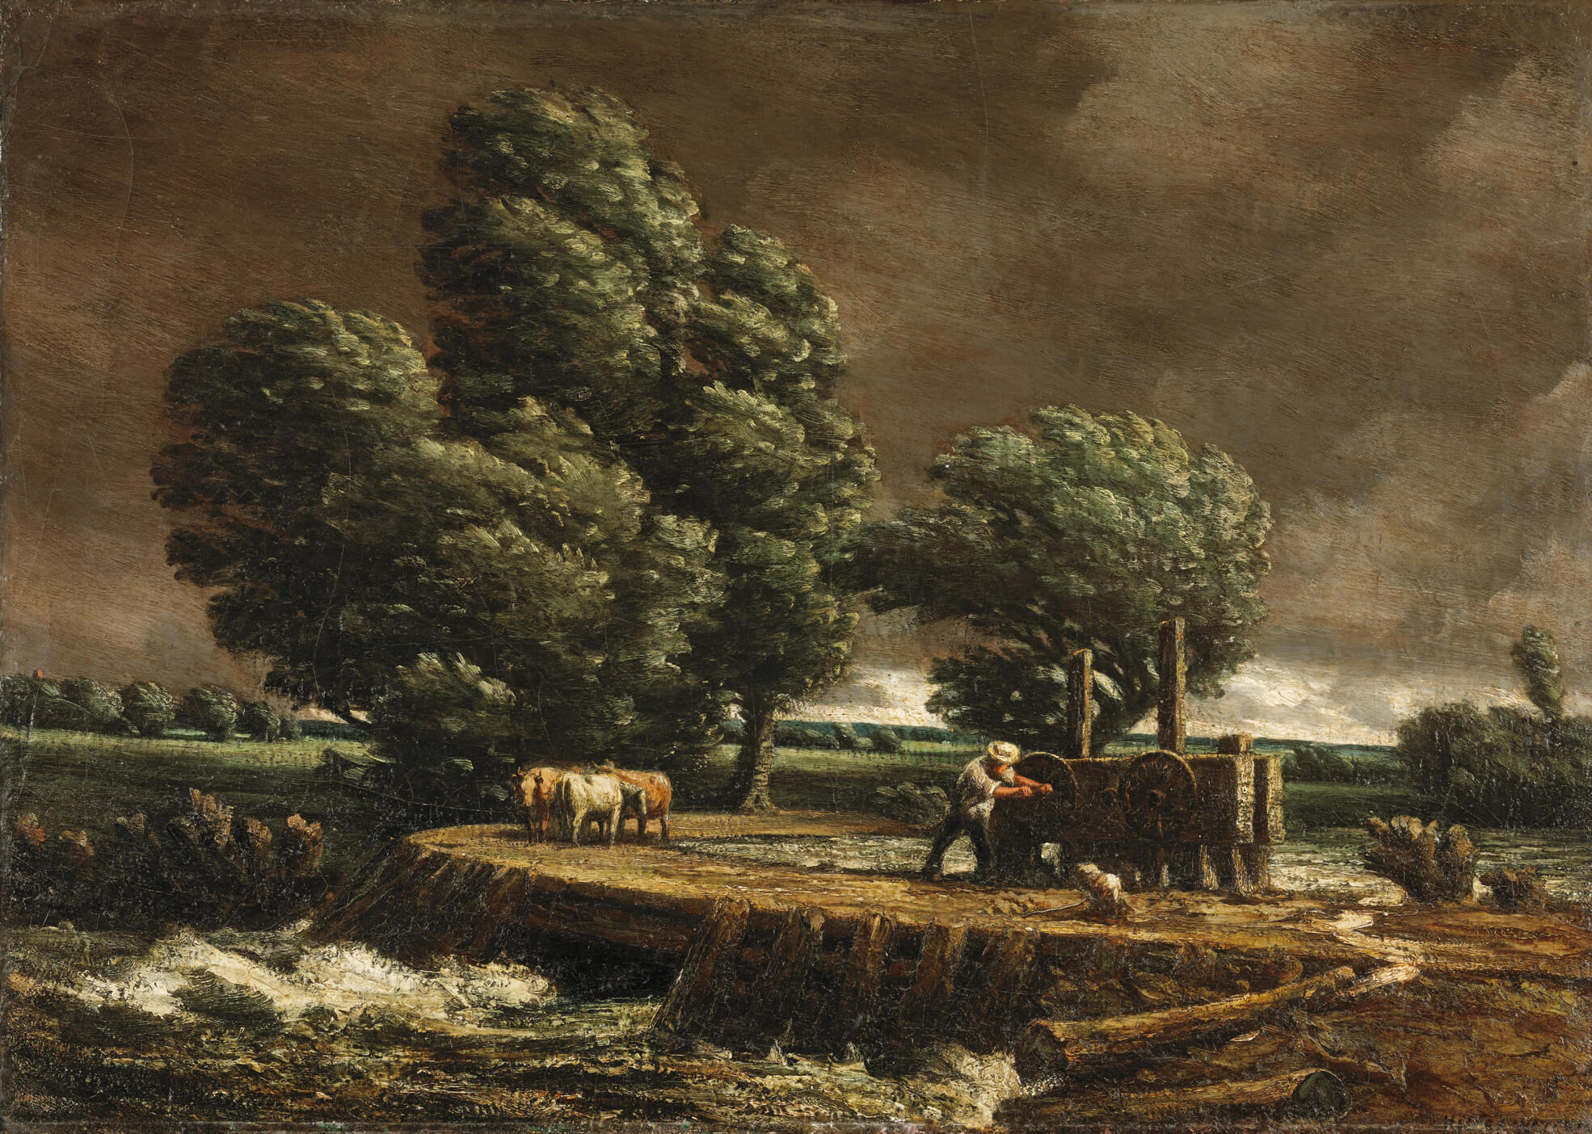
Homer Watson, Porte d’écluse,
v.1900-1901. Cette peinture démontre une facture particulièrement épaisse.

Slide 23
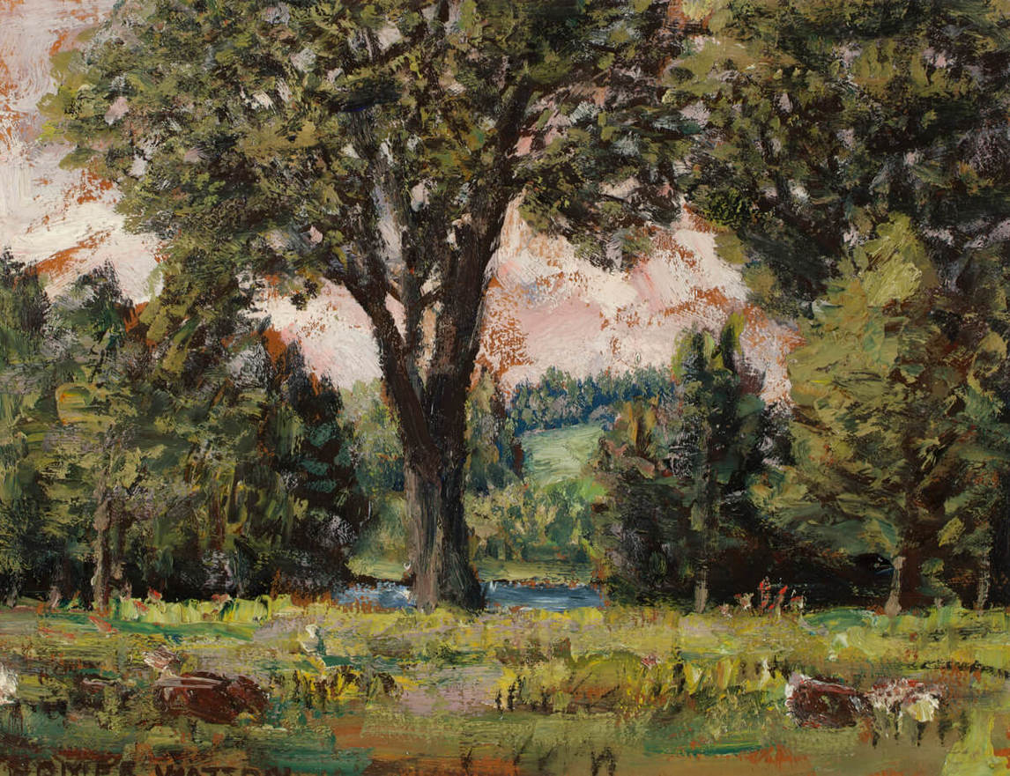
Homer Watson, Plaines près de la rivière Speed dans les environs de Preston, v.1930. Ici, la facture est si vigoureuse qu’on peut presque la qualifier de rude ou même violente.

Slide 24
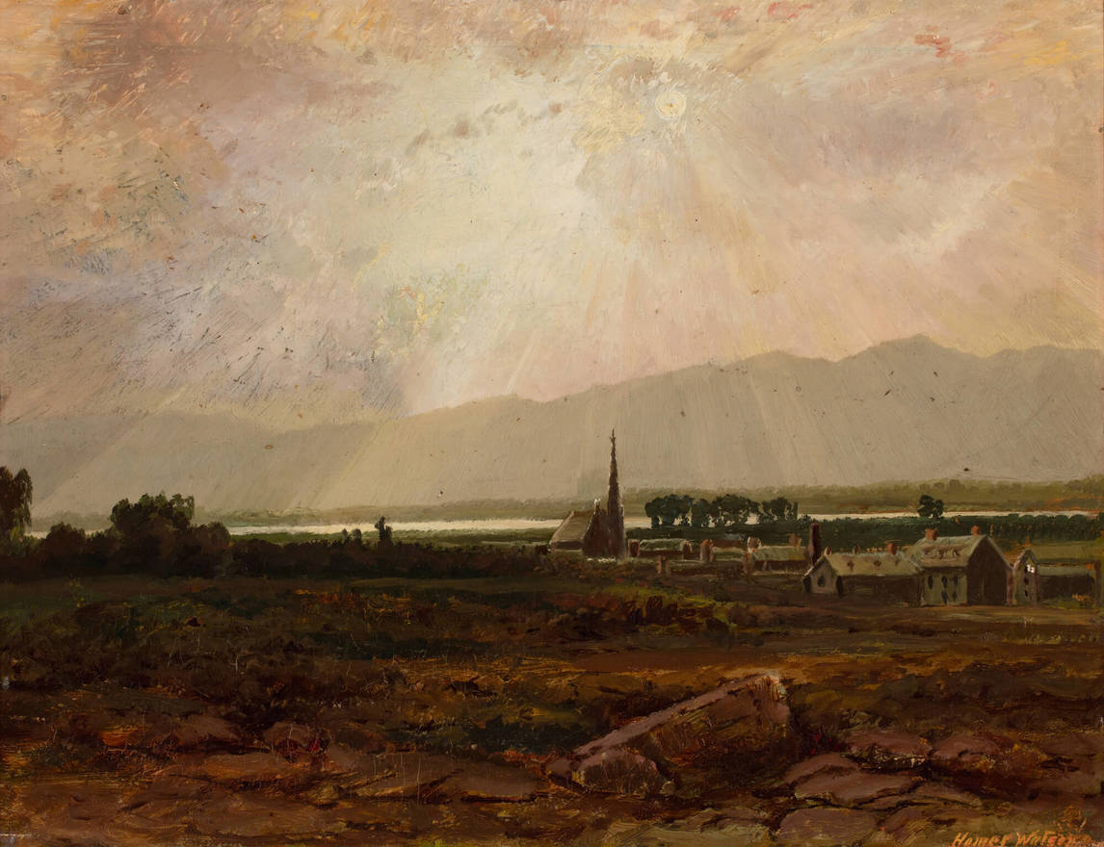
Homer Watson, Village ensoleillé, 1884. Watson est célèbre pour ses paysages dépeignant le sud de l’Ontario, mais il a également peint d’autres endroits au Canada : cette œuvre montre un village au Québec.

Slide 25
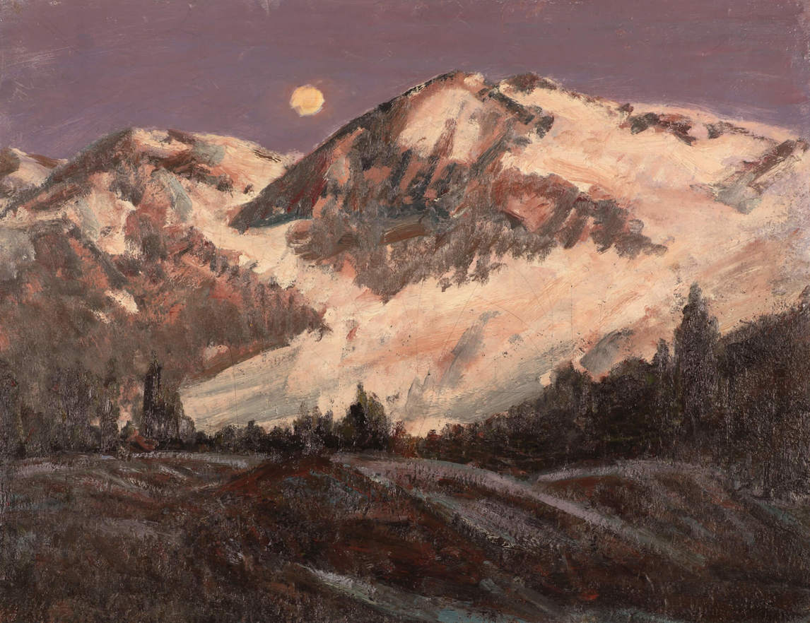
Homer Watson, À l’approche du crépuscule, C.-B., v.1934. Watson a visité les montagnes Rocheuses au cours de trois voyages distincts.

